Slide 1
HAZIRLAYANLAR
İDRİS TOPTAŞ
YUNUS EMRE KURT
MUHAMMED ALİ GÖNCÜ
ONUR SEVİM
ENESHAN ÜNVER

Slide 2
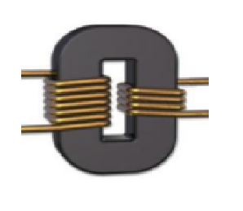
TRANSFORMATÖRLER
Transformatörler, alternatif akımda gerilim veya akım seviyesini yükseltmek veya düşürmek için kullanılırlar.
Transformatörler, manyetik devre yapısı bakımından motor ve jeneratörlere benzediklerinden bu makineler ile birlikte değerlendirilmektedirler.

Slide 3
TRANSFORMATÖRLER
Transformatör,alternatif akım elektrik gücünü bir gerilim seviyesinden başka bir gerilim seviyesine değiştirir.Bu işlem manyetik endüksiyon yoluyla gerçekleştirilir.
Bir transformatör,ortak bir ferromanyetik nüve üzerinde sarılan iki veya daha fazla sayıdaki sargıdan oluşur.
Sargılar arasındaki bağı nüvede oluşturan manyetik akı sağlamaktadır.
Yüksek manyetik bağ ve yüksek akı yoğunluğu sağlamak için ferromanyetik nüve kullanılan transformatöre demir nüveli transformatör denilir ve yüksek güç uygulamalarında kullanılır.

Slide 4
TRANSFORMATÖRLER
Elektrik güç kaynağına bağlanan sargıya primer sargı veya giriş sargısı,yüklere bağlanan sargıya ise sekonder sargı veya çıkış sargısı denilir.
Bir transformatör bir devrenin gerilim seviyesini yükseltir ise akımı azaltmak durumundadır.Çünkü transformatörün giriş gücü ile çıkış gücü eşit olmalıdır.

Slide 5
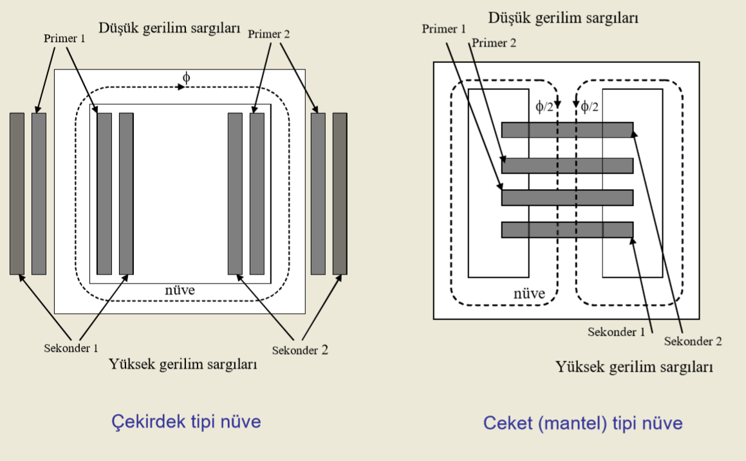
ÇEKİRDEK VE SARGILAR

Slide 6
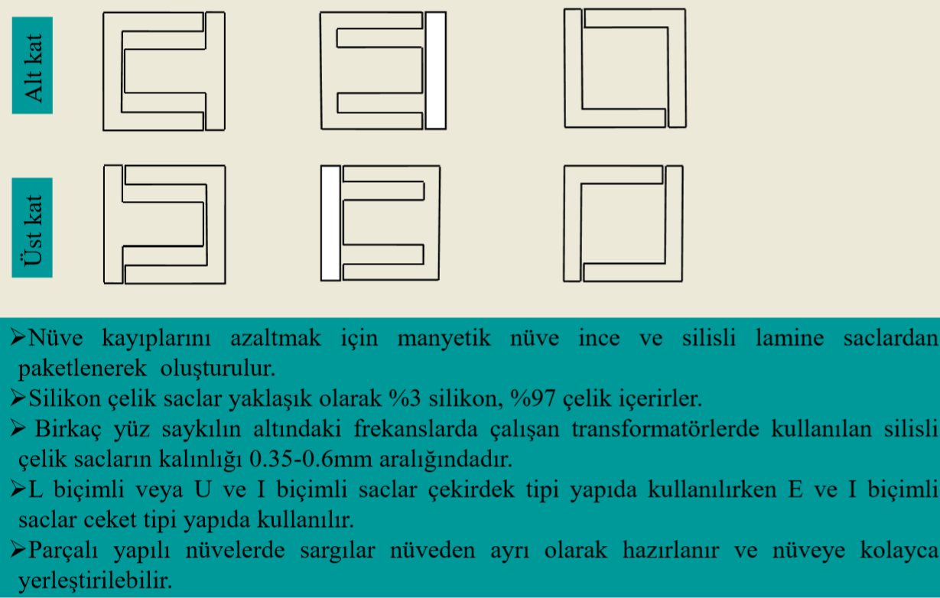
ÇEKİRDEK VE SARGILAR

Slide 7
TRANSFORMATÖR ÇEŞİTLERİ
İletim transformatörleri
Ara istasyon transformatörleri
Dağıtım transformatörleri
Güç transformatörleri
Ototransformatörler
Yalıtım transformatörleri
Kontrol transformatörleri
Ölçü transformatörleri

Slide 8
TRANSFORMATÖR ÇEŞİTLERİ
İletim transformatörleri: Büyük güçlüdürler (MVA) ve çok yüksek gerilimin uzaklara iletilmesinde gerilim yükseltici olarak kullanırlar
Ara istasyon transformatörleri: Gerilimi orta seviyelere düşürmek için kullanılırlar.
Dağıtım transformatörleri: Orta seviyelerdeki gerilimleri daha alt orta seviyelere düşürmek için kullanırlar ve büyük güçlü transformatörlerdir.
Güç (kaynak) transformatörleri: Elektronik devrelerde kullanılır ve çok farklı tipleri,uygulamaları vardır.

Slide 9
TEK FAZLI TRANSFORMATÖRLER
Transformatörlerin gerçek özellik ve davranışlarını daha kolay anlamak için ilk aşamada ideal transformatörler üzerinde durulacaktır.
İdeal transformatör durumunda modelleme ve analiz çalışmaları oldukça kolaydır.Daha sonra gerçek transformatörin modeli,yaklaşık eşdeğer devreleri,performans kriterleri olan gerilim regülasyonu ve verim,eşdeğer devre parametrelerinin tespiti,bir fazlı transformatörlerin birbiriyle bağlantı şekilleri ve üç sargılı transformatörler üzerinde durulacaktır.

Slide 10
TEK FAZLI TRANSFORMATÖRLERİN BAĞLANTILARI
Bir fazlı transformatör çeşitli şekillerde bağlanabilirler.Burada,iki adet bir fazlı (A ve B olarak) transformatörün seri ve paralel bağlantıları üzerinde durulacaktır.
Seri bağlantı:İki transformatörün primerleri kendi aralarında seri bağlanırken sekonderleri de kendi aralarında seri bağlanabilirler.Böylece sargı gerilimlerinin toplamı veya farkı olan giriş ve çıkış gerilimleri elde edilebilir.
Paralel bağlantı:Transformatörlerin paralel bağlanma nedenlerinden önemlileri:
Artan güç ihtiyacının karşılanması
Aşırı yüklenmelerden dolayı aşırı ısınmadan sakınmak
En yüksek enerji verimliliğinde çalışmak olarak belirtilebilir.

Slide 11
TRANSFORMATÖRLERİN BAĞLANTILARI-SERİ BAĞLANTI
V1 gerilimi V1A ve V1B gerilimlerinin toplamına,V2 ise V2A ve V2B gerilimlerinin toplamına eşittir.
Primer akımı her iki transformatörün primer sargılarından,sekonder akımı da her iki transformatörün sekonder sargılarından geçerler.Sargılardan geçen akımın transformatörlerin anma değerlerini geçmemesine dikkat edilmelidir.
Bu bağlantıda anma akımları birbirinden farklı olursa,toplam anma gücü azaltılmış olur.

Slide 12
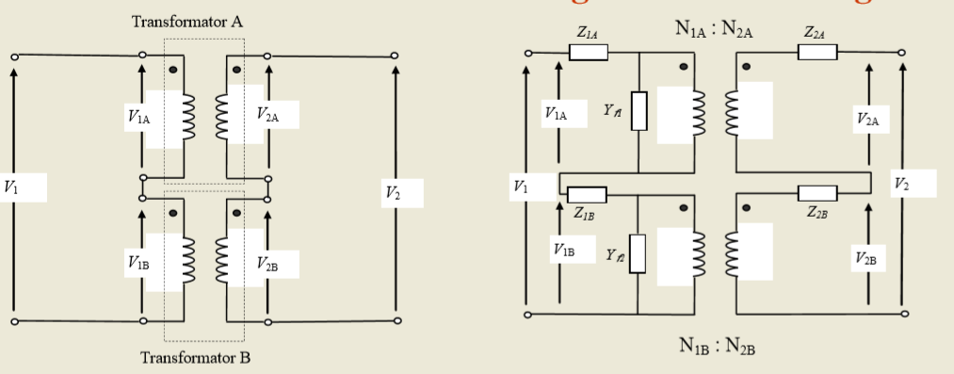
TRANSFORMATÖRLERİN BAĞLANTILARI-SERİ BAĞLANTI

Slide 13
TRANSFORMATÖRLERİN BAĞLANTILARI-PARALEL BAĞLANTI
Paralel bağlanacak transformatörlerde belirli şartlar yerinde getirilmesi gerekir:
Gerilim oranları aynı olmalıdır.Böylece transformatörler arasında sirkülasyon akımının oluşmaması sağlanır.
Per-unit empedansları eşit olmalıdır.
R/X oranı her iki transformatör içinde aynı olmalıdır.
Üç fazlı transformatörler için faz sıraları ve faz farkları aynı olmalıdır.
Bu şartlar ancak ideal durumlarda gerçekleştirilebilir,pratikte tamamen gerçekleştirilemez.

Slide 14
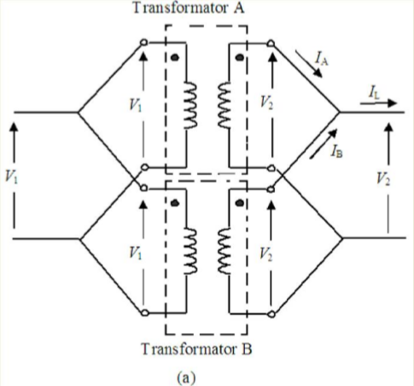
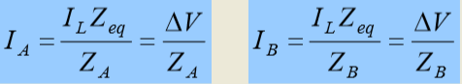
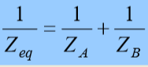
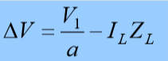
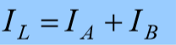
TRANSFORMATÖRLERİN BAĞLANTILARI-PARALEL BAĞLANTI

Slide 15
İDEAL TRANSFORMATÖR
Nüve kayıplarını oluşturan histersis ve eddy akımı kayıpları ihmal edilmiştir.
Kaçak akılar ihmal edilmiştir.Yani bütün akı nüve içinde sınırlıdır ve her iki sargıyıda keser.
Akıyı meydana getirmek için gerekli uyartım akımı ihmal edilmiştir.Yani nüvenin geçirgenliği çok yüksektir.
Sargıların dirençleri ihmal edilmiştir.

Slide 16
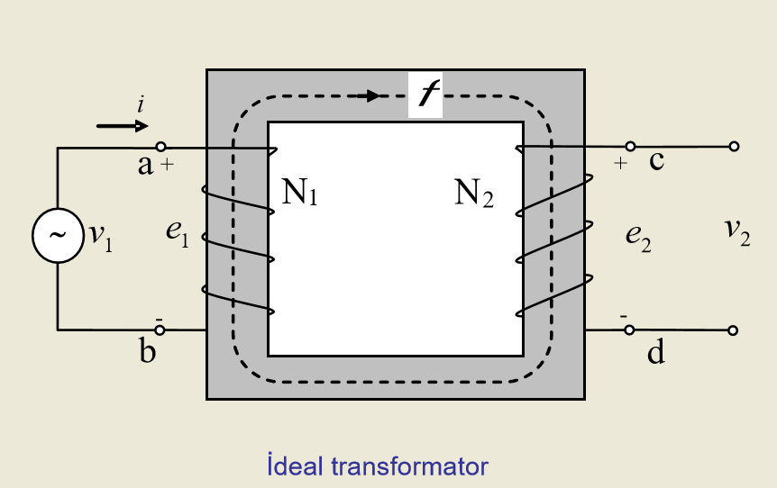
İDEAL TRANSFORMATÖR

Slide 17
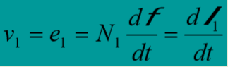
İDEAL TRANSFORMATÖR
Primer sargı zamanla değişen v1 gerilim kaynağına bağlanır.Bunun sonucunda gerilimin genliğine,frekansına ve primer sargı sarım sayısına bağlı olarak devreden geçen primer akımı tarafından üretilen ve zamanla değişen bir manyetik akı nüvede dolaşır.
Nüvedeki değişken akı primer sargısında bir gerilim endükler ve bu gerilim primere uygulanan gerilime zıttır.İdeal transformatörde primer sargı gerilimi ile endüklenen gerilimin polariteleri dikkate alındığında,
Burada N :primer sargı sarım sayısı,I1:primer sargı akısı

Slide 18
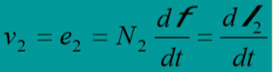
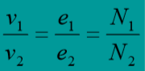
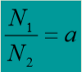
İDEAL TRANSFORMATÖR
Zamanla değişen nüve akısı tarafından kesilen sekonder sargıda endüklenen emk:
Primer ve sekonder gerilimleri oranlanırsa:
Bu denklem,primerde ve sekonderde endüklenen gerilimlerin oranının primer ve sekonder sarım sayılarının eşit olduğunu göstermektedir.(a sarım oranı veya dönüştürme oranı olarak kullanılmaktadır.)

Slide 19
GERÇEK TRANSFORMATÖRLER
İdeal transformatör modeli sadece gerilim,akım ve empedans transformasyonlarını dikkate aldığı için çok basittir.Bu kısımda daha gerçekçi bir tranformatör modeli çıkarılacaktır.
Primer ve sekonder sargılarının küçük de olsa dirençleri vardır ve sargılara seri bağlı olarak temsil edilirler.Sargı dirençlerinin ilave edilmesi neticesinde;terminal gerilimii endüklenen ve gerilime eşit olmayacak,transformatörler giriş gücü çıkış gücünden daha büyük olacak ve verim %100’den küçük olacaktır.

Slide 20
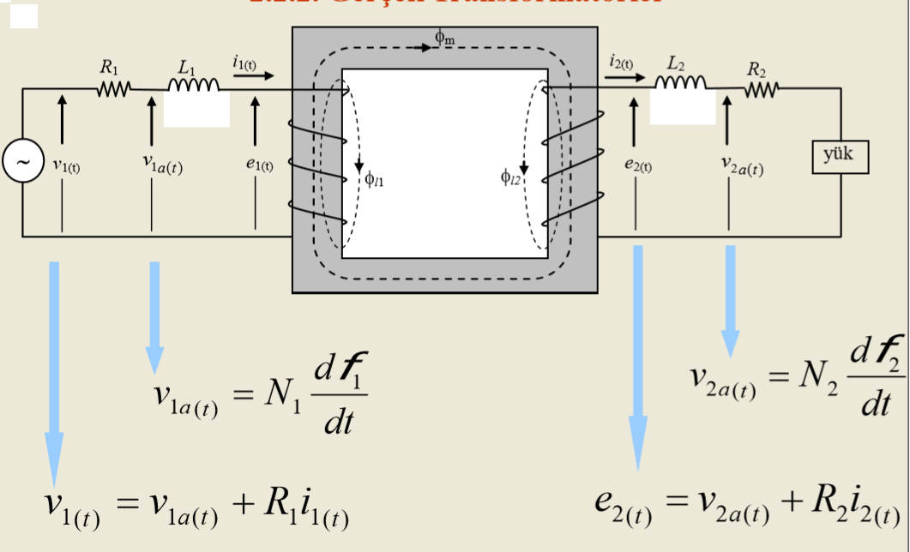
GERÇEK TRANSFORMATÖRLER

Slide 21
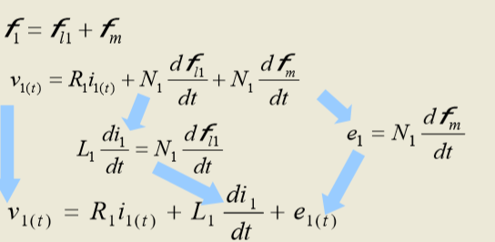
GERÇEK TRANSFORMATÖRLER
F1 akısı primer sargısını keser.Eğer nüvenin geçirgenliği sonsuz kabul edilir ise,relüktans (manyetik direnç) sıfırdır ve böylece sadece demir nüve yolundan devresini tamamlar.İdeal durumdan farklı olarak f1’in çok küçük bir oranı hava aralığından devresini tamamlar,sekonder sargısını kesmez ve L1 kaçak endüktansı veya X1 kaçak reaktansı ile temsil edilir.Geri kalan akı fm hem primer hem sekonder sargılarını kesen demir nüvedeki ortak akıdır.

Slide 22
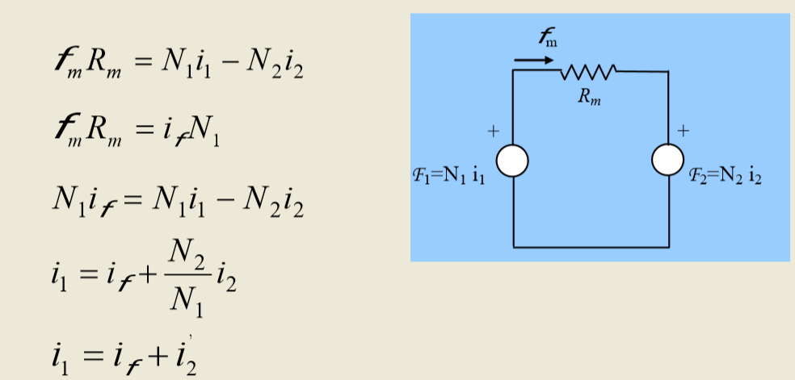
GERÇEK TRANSFORMATÖRLER-UYARTIM DEVRESİ
Primer akımı,uyartım akım ile primere aktarılmış sekonder akımın toplamı olarak ifade edilebilir.

Slide 23
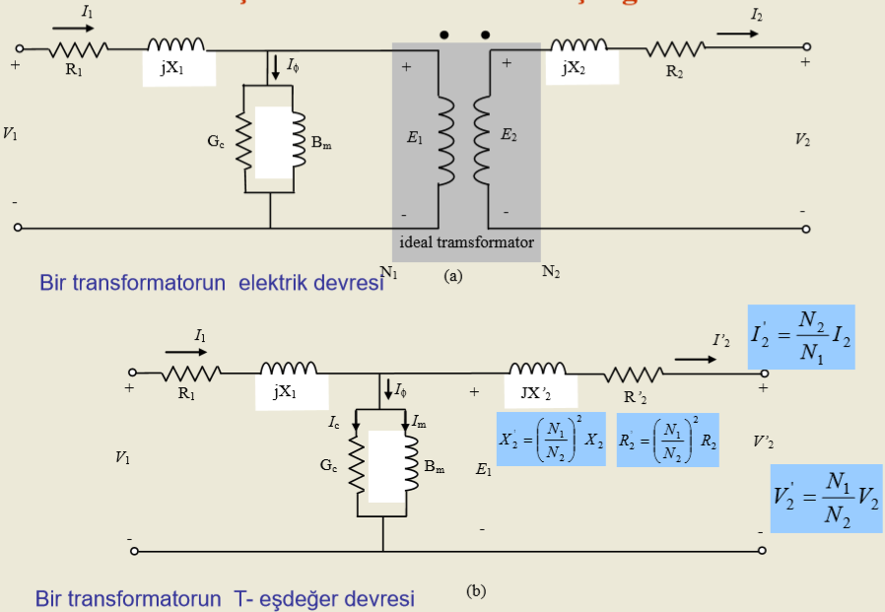
GERÇEK TRANSFORMATÖRLER-EŞDEĞER DEVRE

Slide 24
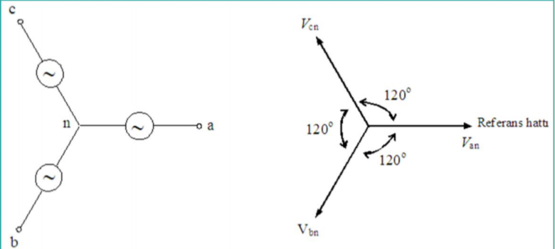
ÜÇ FAZLI TRANSFORMATÖRLER
Günümüzde kullanılan elektrik enerjisinin büyük bir kısmı dengeli üç-fazlı gerilim sistemi kullanılarak üretilir,iletilir ve dağıtılır.Dengeli üç-fazlı gerilim sistemi,gerilim genlikleri ve frekansları aynı,fakat fazları birbirinden 120 derece farklı olan üç ayrı fazdan meydana gelir.

Slide 25
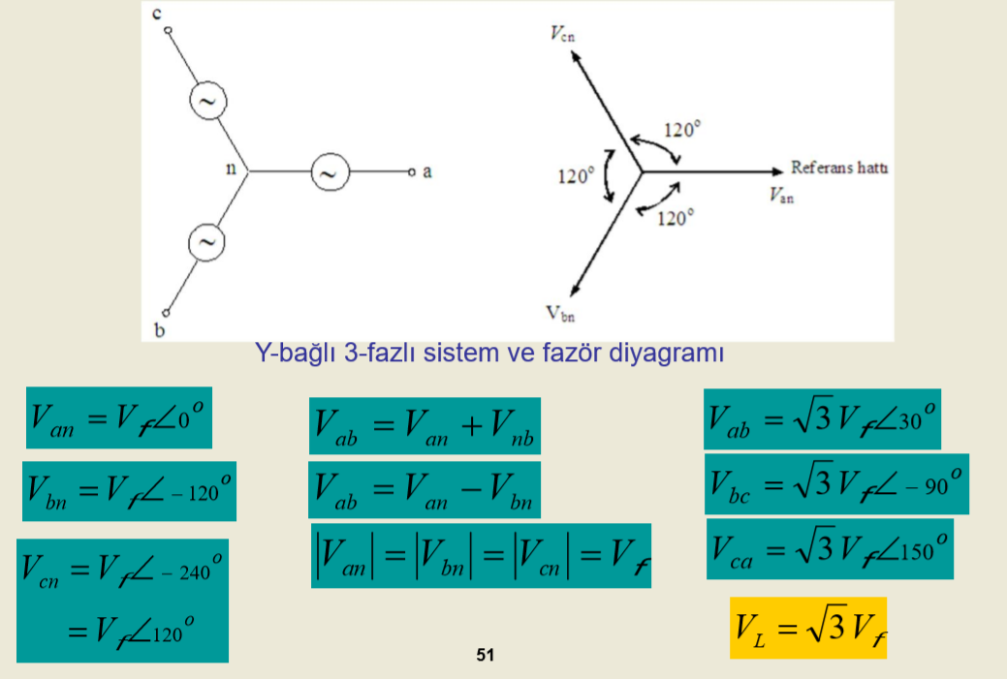
ÜÇ FAZLI TRANSFORMATÖRLER-Y BAĞLI

Slide 26
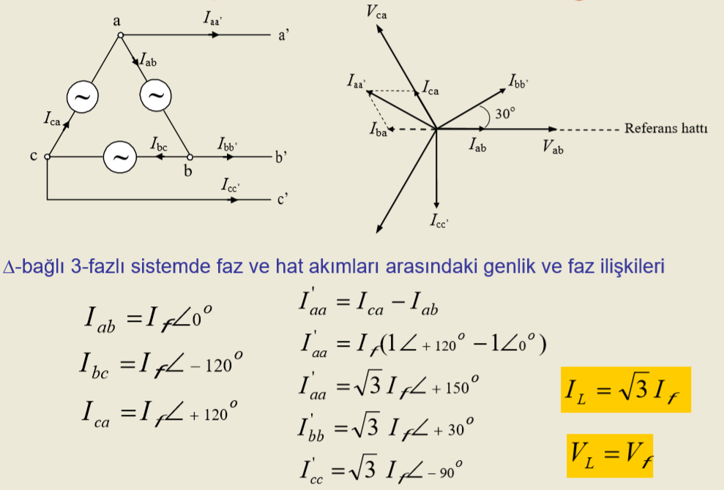
ÜÇ FAZLI TRANSFORMATÖRLER-Δ BAĞLI

Slide 27
3 FAZLI TRANSFORMATÖRLERDE BAĞLANTILAR YILDIZ YILDIZ BAĞLANTI
Y-Y bağlantı çok önemli iki problem meydana getirir:
Transformatör devresine bağlı yükler dengesiz ise,transformatör faz gerilimleri ciddi ölçüde dengesiz hale gelir.
Üçüncü harmonik gerilimleri üretmesidir.
Hem dengesizlik hem de 3. harmonik problemlerini gidermek için kullanılan iki teknik vardır:
Transformatör ile kaynağın nötr noktalarının birleştirilmesi
Üçüncü sargılı bir transformatörün kullanılması
Pratikte Y-Y bağlantı çok nadir kullanılır

Slide 28
ÜÇ FAZLI TRANSFORMATÖRLERDE BAĞLANTILAR YILDIZ ÜÇGEN BAĞLANTI
Y-D (Yıldız-Üçgen) bağlantının gerilimlerinde 3.harmonik problemi yoktur.Çünkü 3.harmonikler Δ-tarafta sirkülasyon akımı içerisinde tüketilirler.Bu bağlantı dengesiz yüklerde daha kararlıdır.Çünkü D-bağlantı oluşacak dengesizliği fazlara yeniden dağıtır.
Bu bağlantının bir problemi vardır.D-bağlantıdan dolayı sekonder sargı gerilimi karşılığı olan primer sargı gerilimine göre 30 derece ileridir.Bu faz kaymasının oluşması iki ayrı transformatör ünitesinin sekonderlerinin paralel bağlanmasına engel oluşturur.Eğer paralel bağlantı yapılacaksa,transformatörlerin sekonderlerinin faz açılarıda aynı olmak zorundadır.
Yüksek gerilmeden orta veya düşük gerilime düşürücü olarak kullanılır.Yüksek gerilim tarafında nötr hattının topraklanması imkanını sağlar.

Slide 29
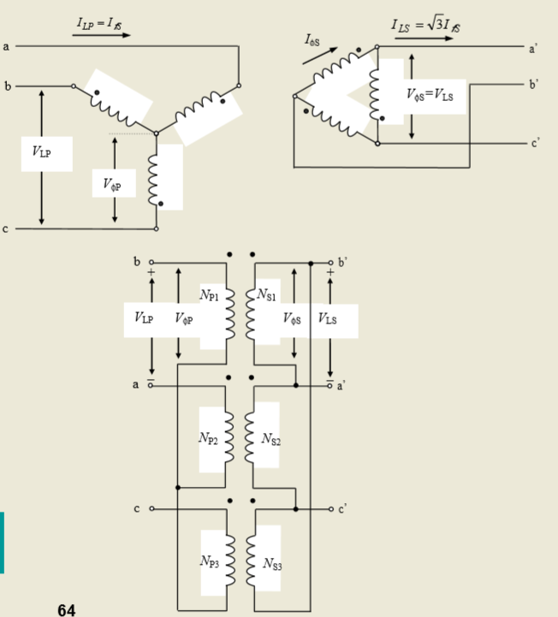
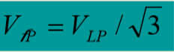

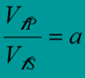
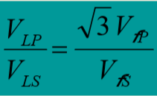
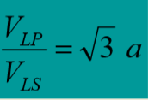
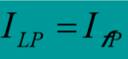
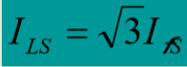
YILDIZ ÜÇGEN (Y-D) BAĞLANTI

Slide 30
ÜÇ FAZLI TRANSFORMATÖRLERDE BAĞLANTILAR ÜÇGEN YILDIZ BAĞLANTI
Bu bağlantının avantajları ve faz kayması Y-Δ bağlantı ile aynıdır.Sekonder sargı gerilimi karşılığı olan primer sargı geriliminden 30 derece geridedir.Diğer bir deyişle,primer sargı gerilimi sekonder sargı geriliminden 30 derece ileridede
Nötr hattı toprak hattına bağlanarak çoğu endüstrinin ihtiyacını karşılayan 3 fazlı 4 telli güç sistemi üretilir.
Faz gerilimleri hat gerilimlerinden 3 kat daha düşük olduğundan transformatör içinde yalıtım miktarı azaltılır.
Dezavantaj olarak Y-Y tranformatör ile paralel bağlanmaz.Çünkü Y-Y bağlantıda primer ve sekonder gerilimleri aynı fazlı iken Δ-Y bağlantıda faz farkı vardır
D-Y bağlantı gerilim yükseltmek için kullanılır.

Slide 31
ÜÇ FAZLI TRANFORMATÖRLERDE BAĞLANTILAR ÜÇGEN ÜÇGEN BAĞLANTI
Bu bağlantıda faz kayması yoktur.
Ayrıca yük dengesizliği veya harmonikler ile ilgili bir problemde meydana gelmemektedir.
Tranformatörün birisi arızalandığında yada bakıma alındığında diğer iki transformatör görevlerini yapmaya devam ederler.
Metal ergitme işlemleri için elektrik enerjisinin devamlılığı çok önemlidir.
Ancak transformatör ünitesinin gücü azaltılmış olur.Bu duruma açık Δ veya V bağlantı denir.

Slide 32
MANYETİK ALAN
Manyetik alanlar, elektrik makinelerinde enerji dönüşümünü sağlayan temel mekanizmadır.Manyetik alanların elektrik makinelerinde kullanılması dört ana prensip ile açıklanır:
Akım taşıyan bir tel etrafında bir manyetik alan üretilir.
Zamanla değişen bir manyetik alan eğer bir sargıyı keserse, sargıda bir gerilim endüklenir.Bu olay transformatör prensibini açıklar.
Akım taşıyan bir iletken manyetik alan içinde bulunursa, iletkende bir kuvvet üretilir.Bu olay motor prensibini açıklar.
Manyetik alan içindeki bir iletken hareket ederse, üzerinde bir gerilim endüklenir.Bu olay Jeneratör prensibini açıklar.

Slide 33
MANYETİK ALAN
Manyetik alan kavramını daha iyi anlayabilmek için bir mıknatısı ele alalım. Bir mıknatıs demir gibi manyetik bir malzemeye yaklaştırıldığında, belirli bir mesafeden sonra demir parçasını kendisine doğru çektiği görülür. Bu durumda, demir parçasına bir kuvvet etki etmektedir. Bu kuvvet manyetik alan olarak tanımlanır. Manyetik alanı göstermek için kullanılan çizgiler kuvvet çizgisi veya akı olarak tanımlanır.

Slide 34
MANYETİK AKI
Bir mıknatısta manyetik alan yönünü gösteren kuvvet çizgileri manyetik akı olarak tanımlanır ve F sembolü ile gösterilir, birimi weber dir.
Manyetik akı yönü N kutbundan S kutbuna doğru olup kapalı bir devre oluşturur.
Manyetik alandaki kuvvet çizgilerinin sayısı manyetik akının değerini verir.
Manyetik akı yolunda demir gibi bir manyetik malzeme varsa, manyetik akı yolunu değiştirir. Plastik gibi manyetik olmayan bir malzeme varsa, yolunu değiştirmez.

Slide 35
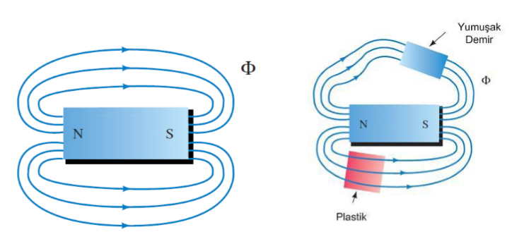
MANYETİK AKI

Slide 36
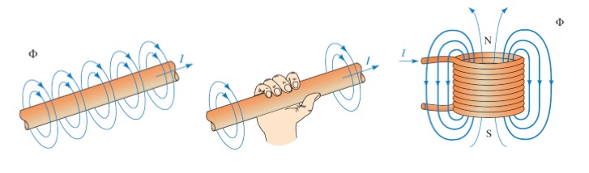
ELEKTROMANYETİK ALANIN ÜRETİLMESİ
İçinden akım geçen bir iletkenin etrafında bir manyetik alan meydana gelir.
Oluşan manyetik alanın büyüklüğü geçen akım miktarına bağlıdır ve yönü sağ el kuralı ile bulunur.
Eğer iletken bir bobin şeklinde sarılırsa, toplam manyetik alan her bir iletkenden geçen manyetik alanların toplamına eşit olur.

Slide 37
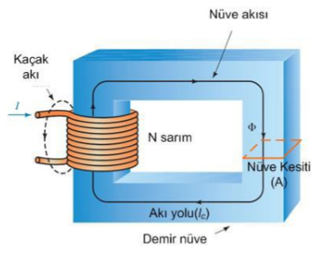
ELEKTROMANYETİK ALANIN ÜRETİLMESİ
İletken bir manyetik nüve (çekirdek) üzerine sarılır ise, manyetik akı nüve üzerinden devresini tamamlar. Bir nüve etrafına sarılı sargıdan geçen akım tarafından manyetik alanın üretilmesini açıklayan temel kanun Ampere Kanunu’dur. ∮𝐻 ×𝑑𝑙 = 𝐼𝑛𝑒𝑡 Burada H manyetik alan şiddeti olup I net akımı tarafından üretilir. SI sisteminde I amper (A) ve H amper-tur/metre (At/m) olarak ölçülür. l manyetik akı yolunun uzunluğudur ve birimi metredir.

Slide 38
ELEKTROMANYETİK ALANIN ÜRETİLMESİ
Bu denklemin neyi ifade ettiğini daha iyi anlamak için bu denklemi örnek olarak yukarıdaki şekilde verilen manyetik yapıya uygulamak daha yararlı olacaktır. Şekilde, dikdörtgen nüvenin bir kolu üzerine sarılı N sarımlı bir sargı bulunan manyetik yapı gösterilmektedir. Çekirdek (nüve); demir veya ferromanyetik malzemeler olarak bilinen belirli diğer metallerin alaşımından yapılmış ise, akım tarafından üretilen bütün manyetik alanın nüve içerisinde kaldığı varsayılacaktır. Böylelikle, Ampere Kanunu’ndaki integralin yolu, nüvenin ortalama yol uzunluğu lc olacaktır. Akım taşıyan sargı telleri integralin yolunu N defa keserler. Böylece integral alanı içinden geçen akım Inet , manyetik alan şiddeti ile manyetik alan yolu uzunluğunun çarpımına eşit olur.

Slide 39
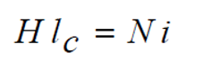
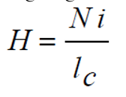
ELEKTROMANYETİK ALANIN ÜRETİLMESİ
Bu tanımlamalardan sonra ampere kanunu:
Burada H, manyetik alan şiddeti vektörünün genliği, lc nüvenin ortalama yol uzunluğudur. Uygulanan akım yüzünden nüve içinde üretilen manyetik alan şiddetinin genliği:

Slide 40
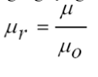
MANYETİK GEÇİRGENLİK
Manyetik geçirgenlik (μ), malzeme içerisinden manyetik alanın geçişini tanımlayan bir parametredir. Her malzeme bir manyetik geçirgenliğe sahiptir. Manyetik geçirgenliği yüksek olan malzemelerde daha kolay manyetik alan oluşur. Boşluğun manyetik geçirgenliği μo ile temsil edilir ve değeri sabittir, μ0 = 4π 10−7 H/m. Herhangi bir malzemenin geçirgenliği ile havanın geçirgenliğinin oranlanması bağıl geçirgenliği μr verir.

Slide 41
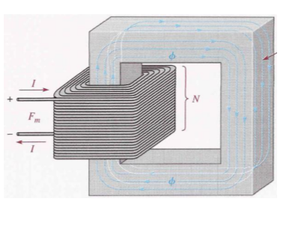
MANYETİK GEÇİRGENLİK
Bağıl geçirgenliğin yüksek olması malzemenin manyetik özelliğinin yüksek olduğu anlamına gelir. Örneğin elektrik makinalarında kullanılan çeliğin bağıl manyetik geçirgenlikleri 2000-6000 arasındadır. Bu nedenle elektrik makinalarında manyetik akı, hava yerine 2000-6000 kat daha geçirgen olan çelik üzerinden geçmektedir.

Slide 42
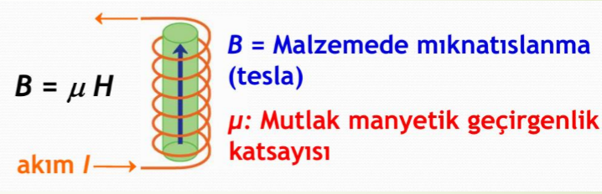
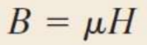
MANYETİK AKI YOĞUNLUĞU
B: manyetik akı yoğunluğu Tesla (T), weber/m^2
H: manyetik alan şiddeti Henri (H)
µ: manyetik geçirgenlik Wb/Amper metre veya Henry/m
H alanının geçtiği ve B’nin ölçüldüğü ortamın bir özelliğidir.

Slide 43
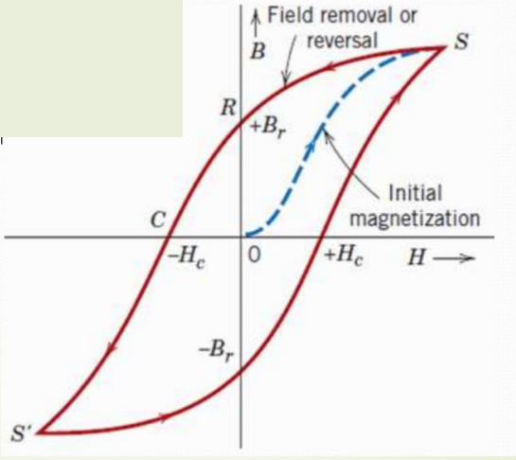
HİSTERİSİZ
Gecikme anlamına gelir.
Doygunluk noktasından itibaren H alan şiddeti alanın yönü değiştirilerek azaltıldığında B-H eğrisi orijinal çizgisini takip etmez.
B alanının uygulanan H alanının gerisinde kalması veya daha yavaş değişmesi ile bir histerisiz etkisi oluşur.

Slide 44
HİSTERİZ
H alanı sıfırlandığında parçada hala bir miktar mıknatıslanma vardır.
Buna remanens veya remanens akı yoğunluğu (Br) denir.
Bir dış manyetik alan (H) olmaksızın malzeme mıknatıslanmış olarak kalır.
Mıknatıslanma alan ters yönde Hc değerine ulaştığında sıfırlanır. Hc: koersif kuvve

Slide 45
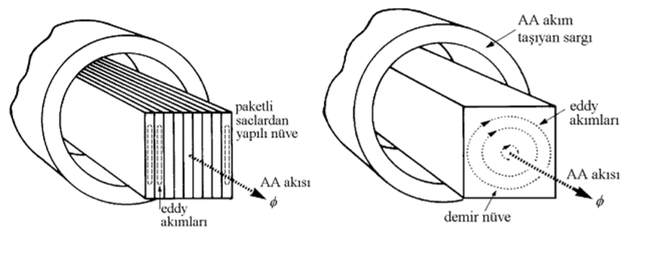
EDDY(GİRDAP)AKIMI KAYIPLARI
Nüve içinde değişen manyetik alanlar tarafından üretilir. Faraday kanununa göre; zamanla değişen akı, nüve etrafına sarılı sargılarda bir gerilim endüklediği gibi manyetik bir nüve içersinde de bir gerilim endükler.
Bu gerilimler nüve içersinde akımın bir halka şeklinde dolaşmasına neden olurlar. Bu olay su akıntısındaki girdaplara da benzetilir ve ismini de oradan almıştır

Slide 46
EDDY(GİRDAP)AKIMI KAYIPLARI
Eddy akımları demir nüve gibi rezistif (omik) özelliği olan malzemeler içinden akarlar ve enerji nüve içinde ısı şeklinde harcanır.
Eddy akımları yüzünden kaybolan enerji miktarı eddy akımlarının nüve içerisinde izledikleri yolların boyutları ile orantılıdır.
Bu sebepten dolayı değişen akıya maruz kalan ferromanyetik nüvenin bir çok ince levhalardan yapılması ve levhaların bir yüzünün silikon ile yalıtılması artık klasik bir tekniktir.
Silisli saclardan yapılan nüvede eddy akımları için akım yolları çok kısaltılarak yol direnci artırılır ve böylece eddy akımı ile beraber eddy kayıpları da azaltılır.

Slide 47
Birim hacim başına eddy akımı güç kayıpları: Birim hacim başına nüvenin toplam eddy akımı güç kayıpları:
t1 sac levha kalınlığı, Ke manyetik malzemenin iletkenliğine bağlı sabit. V manyetik nüvenin hacmidir (m3).

Slide 48
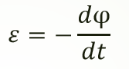
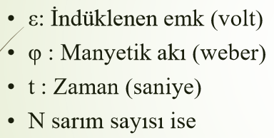
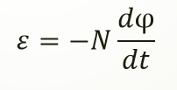
FARADAY YASASI
Bir devrede indüklenen emk (elektromotor kuvvet), devreden geçen manyetik akının zamana göre değişimi ile doğru orantılıdır.

Slide 49
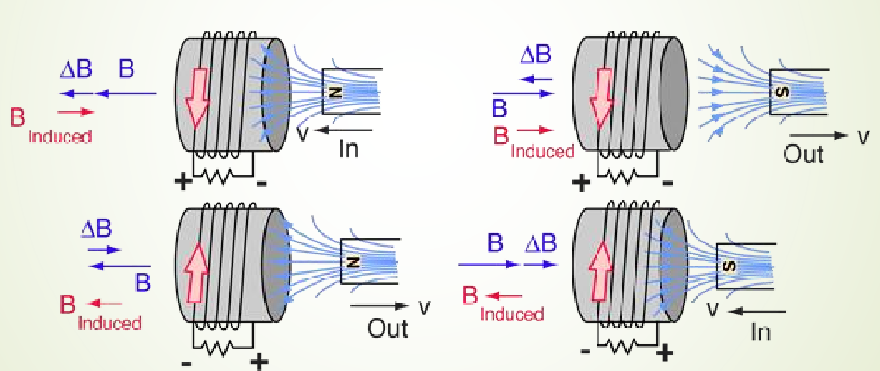
LENZ KANUNU
Manyetik akının değişimine bağlı olarak üretilen emk faraday kanunu göre açıklanır. Halka bir iletkenin içindeki indüklenen manyetik akı ise her zaman sabit olmak ister bundan dolayı indüklenen alan her zaman değişime zıt olur.

Slide 50
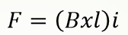
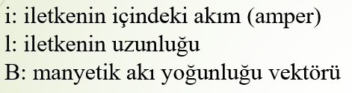
BİOT-SAVART KANUNU
Manyetik alan içine yerleştirilen bir iletkenden akım geçirildiğinde iletkene dik bir kuvvet etkir. Bu kuvvet iletkeni manyetik alan içinde hareket ettirmeye çalışır.
Elektrik makinalarında hareketi sağlayan F kuvvetidir. Bu kuvvete elektromanyetik kuvvet veya lorentz kuvveti denir.

Slide 51
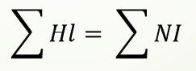
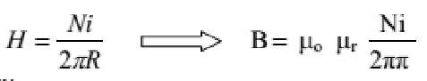
AMPER YASASI
Kapalı bir kuvvet çizgisi (akı çizgisi) boyunca, alan şiddetlerinin bu çizgi üzerindeki izdüşümlerinin toplamı bu kapalı çizginin tarif ettiği düzlemden dik açı ile geçen amper sarımların toplamına eşittir.

Slide 52
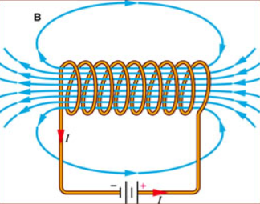
SELENOİD DEVRE
Bobin (akım makarası veya selenoid) iletken bir telin halka şeklinde çok sayıda bükülmesi ile elde edilir. Eğer iletken telden akım geçirilirse, sistemde oluşan manyetik alan çizgileri şekildeki gibi olur.

Slide 53
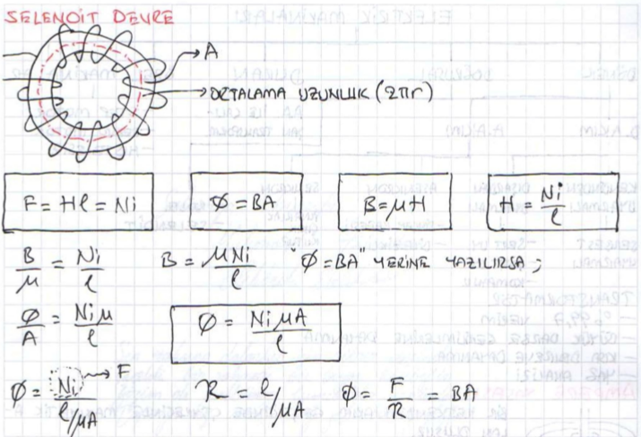
SELENOİD DEVRE

Slide 54
SORULAR
Her biri 10 cm uzunluğunda ve seri bağlı 30 iletken 10000 gaussluk bir alan içinde alana dik olarak 3000 cm/s’lik hızla hareket etmektedir.
Devrede endüklenen emk’yı bulunuz?
Devrenin direnci 10 ohm ise geçen akım ve iletkenleri hareketli tutabilmek için gerekli gücü bulunuz?
İletkenleri hareketli tutan kuvveti bulunuz?

Slide 55
SORULAR
Bir endüvide her biri 14 A taşıyan 120 iletken vardır.İletkenler ortalama akı yoğunluğu 30000 gauss olan ortamdadırlar.Endüvi yarıçapı 15 cm ve moment 30 Nm ise her bir iletkenin boyunu bulunuz?

Slide 56
SORULAR
Dökme demirden yapılmış bir halkanın ortalama yarı çapı 14 cm,kesiti 4 cm^2’dir.Bobindeki sarım sayısı 500’dür.
1A
2A
4A geçtiğinde manyetik akıyı bulunuz?

Slide 57
SORULAR
Manyetik olmayan dairesel bir çekirdeğin ortalama yarıçapı 12 cm ve enine kesiti 5 cm^2’dir.Üzerime üniform olarak 200 sarım sarılmıştır.
4A’lik uyarma akımı ile çekirdekte oluşacal toplam ø?
Relüktans?

Slide 58
SORULAR
Sarım sayısı 250 olan malzeme silikonlu çeliğin iç yarı çapı 20 cm dış yarı çapı ise 25 cm’dir.Dairesel kesit i=2.5 A olduğuna göre;
Manyetik akı yoğunluğunu bulunuz?
Bobinin endüktans değerini bulunuz?

Slide 59
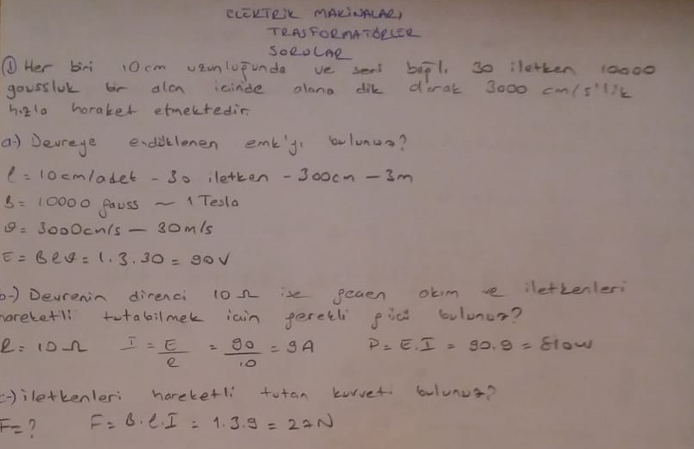
CEVAPLAR

Slide 60

CEVAPLAR

Slide 61

CEVAPLAR

Slide 62

CEVAPLAR

Slide 63

CEVAPLAR

Slide 64
KAYNAKÇA
Prof.Dr.Güngör BAL,’’Doğru Akım Makinaları ve Sürücüleri’’,Seçkin Kitapevi,Ankara 2008
Prof.Dr.Güngör BAL,’’Transformatörler’’,Seçkin Yayıncılık,2012
Stephen J. Chapman,’’Elektrik Makinalarının Temelleri’’,Çağlayan Kitapevi,2007,Çeviren:Prof.Dr.Erhan AKIN,Yrd.Doç.DrçAhmet ORHAN
Harran Üniversitesi,Mühendislik Fakültesi,Elektrik Makinaları Dersi,Açık Ders Notları
Sakarya Üniversitesi,Mühendislik Fakültesi
Kırıkkale Üniversitesi,Dr.Öğr.Üyesi Engin Hüner,Elektrik Makinaları 1

